Slide 1

创意毕业答辩通用模板
THESIS DEFENSE POWERPOINT TEMPLATE
指导老师：xxxxx
答辩人：xxxxxx

Slide 2
目 录
CONTENTS
研究思路与方法
研究成果与应用
绪论
关键技术与实践难点
相关建议与论文总结

Slide 3
绪论
选题背景
研究意义
国内外相关研究综述
理论基础与文献综述
主要贡献与创新

Slide 4


此处添加标题文本
This is a subtitle for your presentation
此处添加标题文本
沧桑实际一直没有离开过我们，不管是过去，不管是将来，我们走的每一步，都有沧桑的痕迹，只不过当时步履匆匆而忘记了品读，也只有在夜深人静的时候，才拿出来细细品味，而让记忆的叶片纷纷落入心里。
沧桑实际一直没有离开过我们，不管是过去，不管是将来，我们走的每一步，都有沧桑的痕迹，只不过当时步履匆匆而忘记了品读，也只有在夜深人静的时候，才拿出来细细品味，而让记忆的叶片纷纷落入心里。
沧桑实际一直没有离开过我们，不管是过去，不管是将来，我们走的每一步，都有沧桑的痕迹，只不过当时步履匆匆而忘记了品读，也只有在夜深人静的时候，才拿出来细细品味，而让记忆的叶片纷纷落入心里。

Slide 5


此处添加标题文本
This is a subtitle for your presentation
此处添加标题文本
01 BUSINESS SECTION
We have many PowerPoint templates that has been specifically designed to help anyone that is stepping into the world of PowerPoint for the very first time.
沧桑实际一直没有离开过我们，不管是过去，不管是将来，我们走的每一步，都有沧桑的痕迹，只不过当时步履匆匆而忘记了品读，也只有在夜深人静的时候，才拿出来细细品味，而让记忆的叶片纷纷落入心里。
沧桑实际一直没有离开过我们，不管是过去，不管是将来，我们走的每一步，都有沧桑的痕迹，只不过当时步履匆匆而忘记了品读，也只有在夜深人静的时候，才拿出来细细品味，而让记忆的叶片纷纷落入心里。
沧桑实际一直没有离开过我们，不管是过去，不管是将来，我们走的每一步，都有沧桑的痕迹，只不过当时步履匆匆而忘记了品读，也只有在夜深人静的时候，才拿出来细细品味，而让记忆的叶片纷纷落入心里。
02 BUSINESS SECTION
We have many PowerPoint templates that has been specifically designed to help anyone that is stepping into the world of PowerPoint for the very first time.
We have many PowerPoint templates that has been specifically designed.
We have many PowerPoint templates that has been specifically designed.

Slide 6


此处添加标题文本
This is a subtitle for your presentation
此处添加标题文本
1
4
此处添加标题文本
沧桑实际一直没有离开过我们，不管是过去，不管是将来，
我们走的每一步，都有沧桑的痕迹。
沧桑实际一直没有离开过我们，不管是过去，不管是将来，
我们走的每一步，都有沧桑的痕迹。
此处添加标题文本
2
5
此处添加标题文本
沧桑实际一直没有离开过我们，不管是过去，不管是将来，
我们走的每一步，都有沧桑的痕迹。
沧桑实际一直没有离开过我们，不管是过去，不管是将来，
我们走的每一步，都有沧桑的痕迹。
此处添加标题文本
3
6
此处添加标题文本
沧桑实际一直没有离开过我们，不管是过去，不管是将来，
我们走的每一步，都有沧桑的痕迹。
沧桑实际一直没有离开过我们，不管是过去，不管是将来，
我们走的每一步，都有沧桑的痕迹。

Slide 7

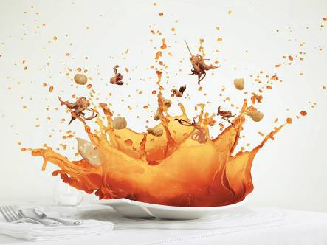
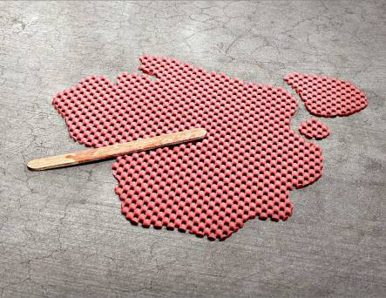

此处添加标题文本
This is a subtitle for your presentation
此处添加标题文本
沧桑实际一直没有离开过我们，不管是过去，不管是将来，我们走的每一步，都有沧桑的痕迹，只不过当时步履匆匆而忘记了品读，也只有在夜深人静的时候，才拿出来细细品味，而让记忆的叶片纷纷落入心里。
Option 01
Option 02
75%
89%
Weekday Sales
We have many PowerPoint templates that has been specifically designed.
Weekend Sales
We have many PowerPoint templates that has been specifically designed.
Option 03
Option 04

Slide 8
研究思路与方法
研究思路
研究方法
研究方案可行性说明

Slide 9
此处添加标题文本
This is a subtitle for your presentation
此处添加标题文本
沧桑实际一直没有离开过我们，不管是过去，不管是将来，
我们走的每一步，都有沧桑的痕迹。
此处添加标题文本
沧桑实际一直没有离开过我们，不管是过去，不管是将来，
我们走的每一步，都有沧桑的痕迹。
TOPIC HEADER HERE
We have many PowerPoint templates that has been specifically designed.
此处添加标题文本
沧桑实际一直没有离开过我们，不管是过去，不管是将来，
我们走的每一步，都有沧桑的痕迹。
此处添加标题文本
沧桑实际一直没有离开过我们，不管是过去，不管是将来，
我们走的每一步，都有沧桑的痕迹。

Slide 10


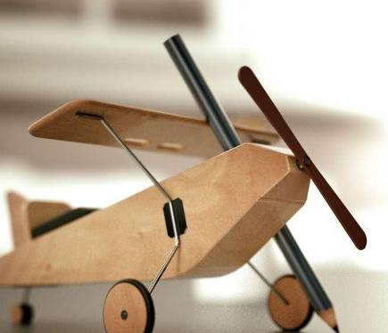
此处添加标题文本
This is a subtitle for your presentation
Option 01
We have many PowerPoint templates that has been specifically designed to help anyone that is stepping into the world of PowerPoint for the very first time.
Option 02
We have many PowerPoint templates that has been specifically designed to help anyone that is stepping into the world of PowerPoint for the very first time.

Slide 11
此处添加标题文本
This is a subtitle for your presentation
01
03
Option 03
此处添加标题文本
Option 04
此处添加标题文本
沧桑实际一直没有离开过我们，不管是过去，不管是将来，
我们走的每一步，都有沧桑的痕迹。
沧桑实际一直没有离开过我们，不管是过去，不管是将来，
我们走的每一步，都有沧桑的痕迹。
02
04
Option 01
此处添加标题文本
Option 02
此处添加标题文本
沧桑实际一直没有离开过我们，不管是过去，不管是将来，
我们走的每一步，都有沧桑的痕迹。
沧桑实际一直没有离开过我们，不管是过去，不管是将来，
我们走的每一步，都有沧桑的痕迹。

Slide 12
此处添加标题文本
This is a subtitle for your presentation
此处添加标题文本
此处添加标题文本
沧桑实际一直没有离开过我们，不管是过去，不管是将来，
我们走的每一步，都有沧桑的痕迹。
沧桑实际一直没有离开过我们，不管是过去，不管是将来，
我们走的每一步，都有沧桑的痕迹。
此处添加标题文本
此处添加标题文本
沧桑实际一直没有离开过我们，不管是过去，不管是将来，
我们走的每一步，都有沧桑的痕迹。
沧桑实际一直没有离开过我们，不管是过去，不管是将来，
我们走的每一步，都有沧桑的痕迹。

Slide 13
此处添加标题文本
This is a subtitle for your presentation
此处添加标题文本
此处添加标题文本
沧桑实际一直没有离开过我们，不管是过去，不管是将来，
我们走的每一步，都有沧桑的痕迹。
沧桑实际一直没有离开过我们，不管是过去，不管是将来，我们走的每一步，都有沧桑的痕迹，只不过当时步履匆匆而忘记了品读，也只有在夜深人静的时候，才拿出来细细品味，而让记忆的叶片纷纷落入心里。
此处添加标题文本
沧桑实际一直没有离开过我们，不管是过去，不管是将来，我们走的每一步，都有沧桑的痕迹，只不过当时步履匆匆而忘记了品读，也只有在夜深人静的时候，才拿出来细细品味，而让记忆的叶片纷纷落入心里。
沧桑实际一直没有离开过我们，不管是过去，不管是将来，
我们走的每一步，都有沧桑的痕迹。
此处添加标题文本
沧桑实际一直没有离开过我们，不管是过去，不管是将来，
我们走的每一步，都有沧桑的痕迹。

Slide 14
关键技术与实践难点
关键技术
实践难点
市场调研分析
案例对比分析

Slide 15

此处添加标题文本
This is a subtitle for your presentation
01 SPEECH SECTION
01 SPEECH SECTION
05 SPEECH SECTION
04 SPEECH SECTION
Head Title
We have many PowerPoint templates that has been specifically designed.
Head Title
We have many PowerPoint templates that has been specifically designed.
Head Title
We have many PowerPoint templates that has been specifically designed.
Head Title
We have many PowerPoint templates that has been specifically designed.

Slide 16
此处添加标题文本
This is a subtitle for your presentation
VS
35,216,840
61,478,900
沧桑实际一直没有离开过我们，不管是过去，不管是将来，
我们走的每一步，都有沧桑的痕迹，只不过当时步履匆匆而忘记了品读，
也只有在夜深人静的时候，才拿出来细细品味，而让记忆的叶片纷纷落入心里。
沧桑实际一直没有离开过我们，不管是过去，不管是将来，
我们走的每一步，都有沧桑的痕迹，只不过当时步履匆匆而忘记了品读，
也只有在夜深人静的时候，才拿出来细细品味，而让记忆的叶片纷纷落入心里。

Slide 17
此处添加标题文本
This is a subtitle for your presentation
“What
Makes us
Different
？”
此处添加标题文本
沧桑实际一直没有离开过我们，不管是过去，不管是将来，我们走的每一步，都有沧桑的痕迹，只不过当时步履匆匆而忘记了品读，也只有在夜深人静的时候，才拿出来细细品味，而让记忆的叶片纷纷落入心里。

Slide 18
此处添加标题文本
This is a subtitle for your presentation
TEXT 01
TEXT 05
TEXT 08
TEXT 02
TEXT 04
TEXT 06
TEXT 03
TEXT 07
TEXT 09
此处添加标题文本
此处添加标题文本
此处添加标题文本
沧桑实际一直没有离开过我们，不管是过去，不管是将来，我们走的每一步，都有沧桑的痕迹，只不过当时步履匆匆而忘记了品读，也只有在夜深人静的时候，才拿出来细细品味，而让记忆的叶片纷纷落入心里。
沧桑实际一直没有离开过我们，不管是过去，不管是将来，我们走的每一步，都有沧桑的痕迹，只不过当时步履匆匆而忘记了品读，也只有在夜深人静的时候，才拿出来细细品味，而让记忆的叶片纷纷落入心里。
沧桑实际一直没有离开过我们，不管是过去，不管是将来，我们走的每一步，都有沧桑的痕迹，只不过当时步履匆匆而忘记了品读，也只有在夜深人静的时候，才拿出来细细品味，而让记忆的叶片纷纷落入心里。

Slide 19
研究成果与应用
研究目标
成果形式
应用前景

Slide 20
此处添加标题文本
This is a subtitle for your presentation
沧桑实际一直没有离开过我们，不管是过去，不管是将来，我们走的每一步，都有沧桑的痕迹，只不过当时步履匆匆而忘记了品读，也只有在夜深人静的时候，才拿出来细细品味，而让记忆的叶片纷纷落入心里。沧桑实际一直没有离开过我们，不管是过去，不管是将来，我们走的每一步，都有沧桑的痕迹，只不过当时步履匆匆而忘记了品读，也只有在夜深人静的时候，才拿出来细细品味，而让记忆的叶片纷纷落入心里。实际一直没有离开过我们，不管是过去，不管是将来，我们走的每一步，都有沧桑的痕迹，只不过当时步履匆匆而忘记了品读，也只有在夜深人静的时候，才拿出来细细品味，而让记忆的叶片纷纷落入心里。
Developer
75%
MARKETING
We have many PowerPoint templates that has been specifically designed to help anyone that is stepping into the world of PowerPoint for the very first time.
Designer
85%
Marketing
65%

Slide 21

此处添加标题文本
This is a subtitle for your presentation
沧桑实际一直没有离开过我们，不管是过去，不管是将来，我们走的每一步，都有沧桑的痕迹，只不过当时步履匆匆而忘记了品读，也只有在夜深人静的时候，才拿出来细细品味，而让记忆的叶片纷纷落入心里。沧桑实际一直没有离开过我们，不管是过去，不管是将来，我们走的每一步，都有沧桑的痕迹，只不过当时步履匆匆而忘记了品读，也只有在夜深人静的时候，才拿出来细细品味，而让记忆的叶片纷纷落入心里。实际一直没有离开过我们.
08
此处添加标题文本
沧桑实际一直没有离开过我们，不管是过去，不管是将来，
我们走的每一步，都有沧桑的痕迹。
DEC
12
此处添加标题文本
NOV
沧桑实际一直没有离开过我们，不管是过去，不管是将来，
我们走的每一步，都有沧桑的痕迹。

Slide 22
此处添加标题文本
This is a subtitle for your presentation
We have many PowerPoint templates that has been specifically designed.
01
此处添加标题文本
沧桑实际一直没有离开过我们，不管是过去，不管是将来，我们走的每一步，都有沧桑的痕迹，只不过当时步履匆匆而忘记了品读，也只有在夜深人静的时候，才拿出来细细品味，而让记忆的叶片纷纷落入心里。
TOPIC HEADER HERE
We have many PowerPoint templates that has been specifically designed to help anyone that is stepping into the world of PowerPoint for the very first time.
We have many PowerPoint templates that has been specifically designed.
02
We have many PowerPoint templates that has been specifically designed.
03
沧桑实际一直没有离开过我们，不管是过去，不管是将来，我们走的每一步，都有沧桑的痕迹，只不过当时步履匆匆而忘记了品读，也只有在夜深人静的时候，才拿出来细细品味，而让记忆的叶片纷纷落入心里。
We have many PowerPoint templates that has been specifically designed.
04

Slide 23





此处添加标题文本
This is a subtitle for your presentation
此处添加标题文本
沧桑实际一直没有离开过我们，不管是过去，不管是将来，
我们走的每一步，都有沧桑的痕迹。
沧桑实际一直没有离开过我们，不管是过去，不管是将来，
我们走的每一步，都有沧桑的痕迹。

Slide 24


此处添加标题文本
This is a subtitle for your presentation
此处添加标题文本
此处添加标题文本
沧桑实际一直没有离开过我们，不管是过去，不管是将来，我们走的每一步，都有沧桑的痕迹，只不过当时步履匆匆而忘记了品读，也只有在夜深人静的时候，才拿出来细细品味，而让记忆的叶片纷纷落入心里。
沧桑实际一直没有离开过我们，不管是过去，不管是将来，我们走的每一步，都有沧桑的痕迹，只不过当时步履匆匆而忘记了品读，也只有在夜深人静的时候，才拿出来细细品味，而让记忆的叶片纷纷落入心里。
此处添加标题文本
此处添加标题文本
沧桑实际一直没有离开过我们，不管是过去，不管是将来，我们走的每一步，都有沧桑的痕迹，只不过当时步履匆匆而忘记了品读，也只有在夜深人静的时候，才拿出来细细品味，而让记忆的叶片纷纷落入心里。
沧桑实际一直没有离开过我们，不管是过去，不管是将来，我们走的每一步，都有沧桑的痕迹，只不过当时步履匆匆而忘记了品读，也只有在夜深人静的时候，才拿出来细细品味，而让记忆的叶片纷纷落入心里。

Slide 25
相关建议与论文总结
问题评估
相关对策
研究总结
成绩与思考

Slide 26
此处添加标题文本
This is a subtitle for your presentation
此处添加标题文本
沧桑实际一直没有离开过我们，不管是过去，不管是将来，我们走的每一步，都有沧桑的痕迹，只不过当时步履匆匆而忘记了品读，也只有在夜深人静的时候，才拿出来细细品味，而让记忆的叶片纷纷落入心里。
此处添加标题文本
此处添加标题文本
沧桑实际一直没有离开过我们，不管是过去，不管是将来，我们走的每一步，都有沧桑的痕迹，只不过当时步履匆匆而忘记了品读，也只有在夜深人静的时候，才拿出来细细品味，而让记忆的叶片纷纷落入心里。
沧桑实际一直没有离开过我们，不管是过去，不管是将来，我们走的每一步，都有沧桑的痕迹，只不过当时步履匆匆而忘记了品读，也只有在夜深人静的时候，才拿出来细细品味，而让记忆的叶片纷纷落入心里。

Slide 27
此处添加标题文本
This is a subtitle for your presentation
此处添加标题文本
此处添加标题文本
沧桑实际一直没有离开过我们，不管是过去，不管是将来，
我们走的每一步，都有沧桑的痕迹。
沧桑实际一直没有离开过我们，不管是过去，不管是将来，
我们走的每一步，都有沧桑的痕迹。
此处添加标题文本
此处添加标题文本
此处添加标题文本
沧桑实际一直没有离开过我们，不管是过去，不管是将来，
我们走的每一步，都有沧桑的痕迹。
沧桑实际一直没有离开过我们，不管是过去，不管是将来，
我们走的每一步，都有沧桑的痕迹。
沧桑实际一直没有离开过我们，不管是过去，不管是将来，
我们走的每一步，都有沧桑的痕迹。

Slide 28
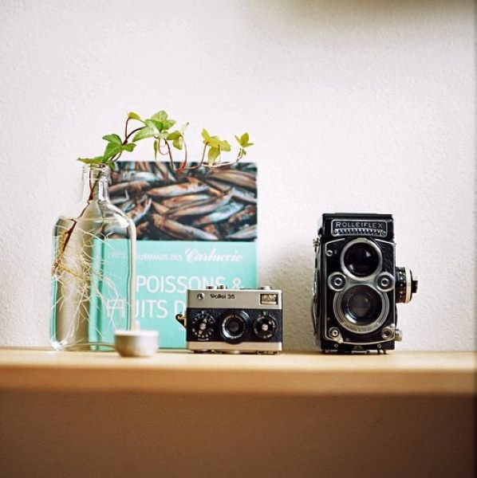
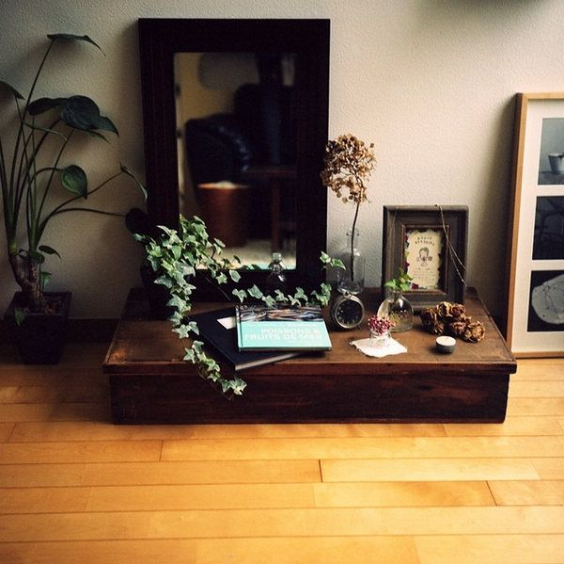
此处添加标题文本
This is a subtitle for your presentation
此处添加标题文本
沧桑实际一直没有离开过我们，
不管是过去，不管是将来，
我们走的每一步，都有沧桑的痕迹。
此处添加标题文本
沧桑实际一直没有离开过我们，
不管是过去，不管是将来，
我们走的每一步，都有沧桑的痕迹。

Slide 29

此处添加标题文本
This is a subtitle for your presentation
此处添加标题文本
沧桑实际一直没有离开过我们，不管是过去，
不管是将来，我们走的每一步，都有沧桑的痕迹。
此处添加标题文本
此处添加标题文本
沧桑实际一直没有离开过我们，不管是过去，
不管是将来，我们走的每一步，都有沧桑的痕迹。
沧桑实际一直没有离开过我们，不管是过去，不管是将来，我们走的每一步，都有沧桑的痕迹，只不过当时步履匆匆而忘记了品读，也只有在夜深人静的时候，才拿出来细细品味，而让记忆的叶片纷纷落入心里。
此处添加标题文本
沧桑实际一直没有离开过我们，不管是过去，
不管是将来，我们走的每一步，都有沧桑的痕迹。
此处添加标题文本
沧桑实际一直没有离开过我们，不管是过去，
不管是将来，我们走的每一步，都有沧桑的痕迹。

Slide 30
此处添加标题文本
This is a subtitle for your presentation
此处添加标题文本
此处添加标题文本
沧桑实际一直没有离开过我们，不管是过去，不管是将来，
我们走的每一步，都有沧桑的痕迹。
沧桑实际一直没有离开过我们，不管是过去，不管是将来，
我们走的每一步，都有沧桑的痕迹。
此处添加标题文本
此处添加标题文本
沧桑实际一直没有离开过我们，不管是过去，不管是将来，
我们走的每一步，都有沧桑的痕迹。
沧桑实际一直没有离开过我们，不管是过去，不管是将来，
我们走的每一步，都有沧桑的痕迹。
此处添加标题文本
此处添加标题文本
沧桑实际一直没有离开过我们，不管是过去，不管是将来，我们走的每一步，都有沧桑的痕迹，只不过当时步履匆匆而忘记了品读，也只有在夜深人静的时候，才拿出来细细品味，而让记忆的叶片纷纷落入心里。
沧桑实际一直没有离开过我们，不管是过去，不管是将来，我们走的每一步，都有沧桑的痕迹，只不过当时步履匆匆而忘记了品读，也只有在夜深人静的时候，才拿出来细细品味，而让记忆的叶片纷纷落入心里。

Slide 31
敬请各位老师批评指正
THANK YOU FOR WATCHING
指导老师：xxxxx
答辩人：xxxxxx

